Slide 1
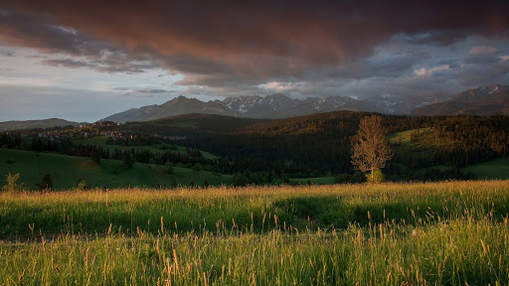
Ochrona środowiska

Slide 2

Czym jest ochrona środowiska?

Slide 3

Ochrona środowiska to naprawa wyrządzonych szkód lub zapobiegnie wyrządzenia szkód fizycznemu otoczeniu lub zasobom naturalnym, jak też działania zmniejszające ryzyko takich szkód.

Slide 4
Jakie są sposoby ochrony środowiska?

Slide 5
Sposoby ochrony środowiska to
recykling - przetwarzanie odpadów,
przeciwdziałanie zanieczyszczeniom,
utrzymywanie i przywracanie elementów przyrodniczych do stanu właściwego,
racjonalne kształtowanie środowiska i gospodarowanie zasobami środowiska.

Slide 6
Co okropnego wyrządzają ludzie środowisku.

Slide 7
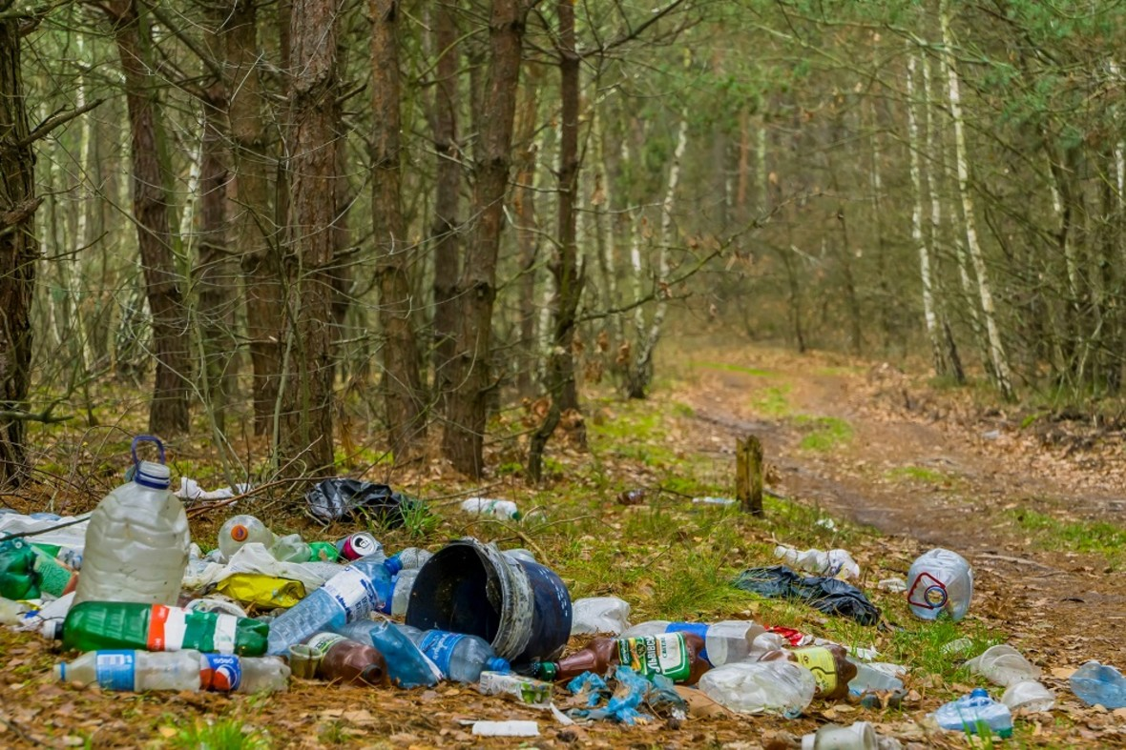
Ludzie niszczą środowisko wyrzucając śmieci do lasu.

Slide 8
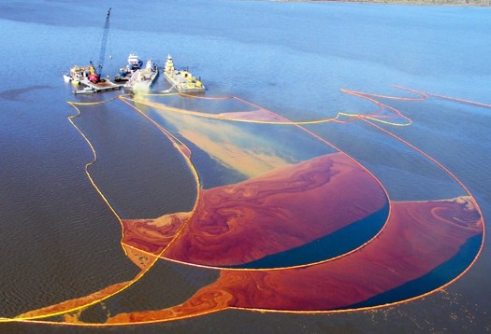
Wycieki ropy uśmiercają zwierzęta w morzu.

Slide 9
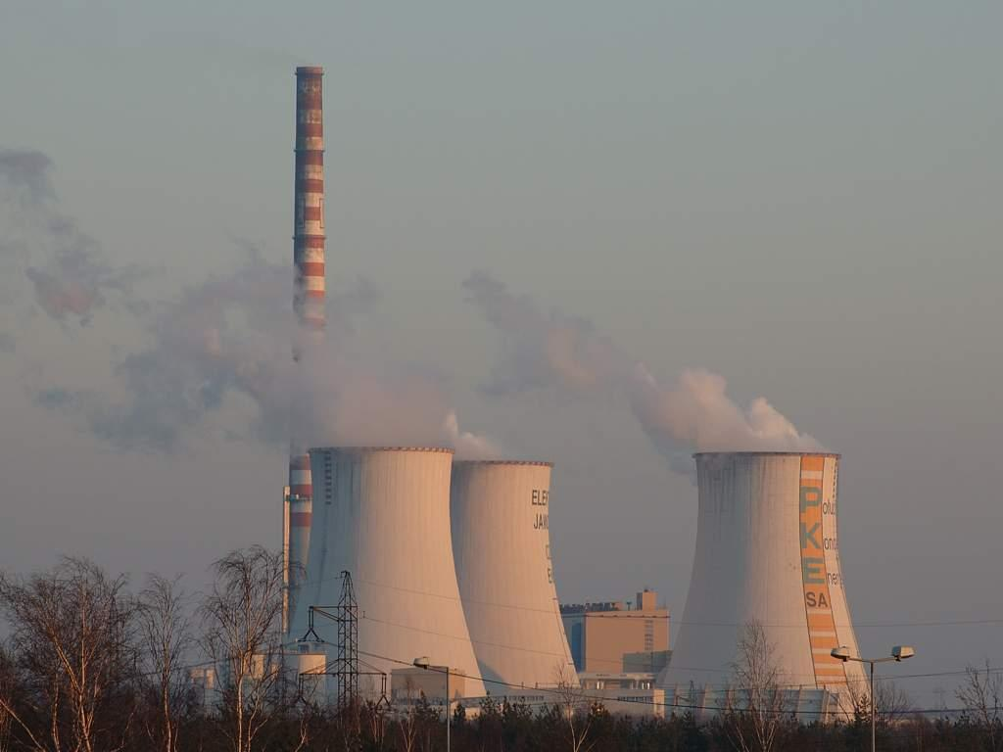
Dym z kominów fabryk i domów powiększa dziurę ozonową.

Slide 10
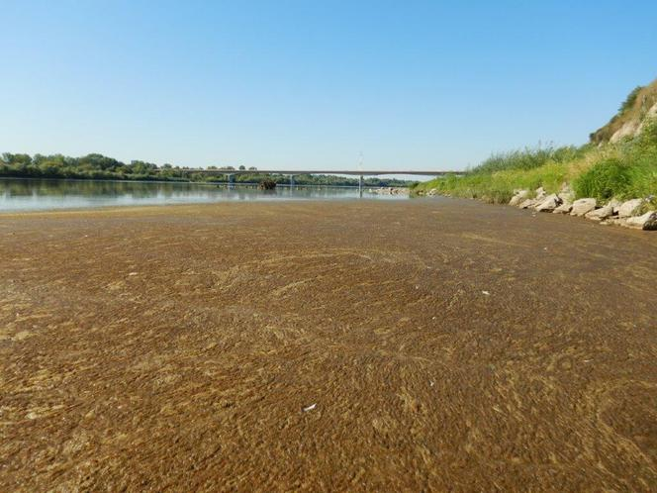
Wylewanie ścieków do rzek.

Slide 11
Co można robić aby dbać o środowisko?

Slide 12
Aby dbać o środowisko należy segregować śmieci w celu ich przetworzenia.
Należy instalować filtry na kominach
i wymieniać piece węglowe na gazowe.
W dużych miastach jeśli to możliwe poruszać się elektryczną komunikacja miejską.
Na czas zimy dobrze jest założyć karmnik dla ptaków i małych zwierząt.

Slide 13
Jakie są skutki dziury w warstwie ozonowej?

Slide 14
Skutkami dziury w warstwie ozonowej
są susze czyli braki deszczu które prowadzą do gorszej jakości plonów lub całkiem ich brak.
Z kolejnymi latami lata są coraz cieplejsze.

Slide 15
Co powoduje zwiększona emisja gazów do atmosfery?

Slide 16
Zwiększona emisja gazów do atmosfery powoduje kwaśne deszcze które źle wpływają na glebę
Emisja gazów powiększa dziurę w warstwie ozonowej.

Slide 17
Jednym słowem powiemy:

Slide 18


Slide 19

Źródła:
Zdjęć:
Google image
Dane:
Wikipedia

Slide 20

Prezentacje wykonał:
Maksymilian Ostrowski
15.10.2020

